Slide 1


集团大数据中心运营年度工作方案汇报
2023年2月
Notes:
数据——外部数据接入、线网优化数据扩大
数据产品——客流宝

Slide 2
目录
一
背景
二
发力点
三
年度工作思考
四
推进机制建议

Slide 3
一、背景
现状
国资委层面：
2023年2月，下发了《关于编制创新发展三年行动规划（2023—2025）的通知》，对企业数字化转型，提高数据服务能力提出了新的要求。
集团层面：
提出挖掘数据服务潜力，开发更多数据交易产品；
要求数字化赋能文体旅交产业协同，开拓数字运营多元新场景。
需求和供给层面：
外部：对集团数据需求，如GPS数据、交通卡交易数据等。
内部：1、业务协同要求，由此引发的数据赋能需求，如汇聚客流、用户增值、交叉销售、协同创新等诉求。2、外部数据的需求，如全方式客流、车流数据、路况数据、信号灯数据等。
Notes:
1、交通企业数据不可控，面对外部需求要有规范
2、例如公交线网优化课题，需要联合多家数据，是否有渠道获取这些数据。
3、卡公司承担数据展示平台，例如：供领导感性认知。交通卡支付占整个支付市场的比例，偏业务的讲起来比较抽象
展示企业经营管理【交通板块有哪些企业，公交有X线路，经营区域，占上海公交近半的份额；交通卡企业性质，业务占比；强生…】- 集团展示久事资产-数字化赋能，纯数据的共享使用，业务共享。例如 体育赛事，苏州用户订票时可以预约强生出租，或者推送公交乘坐信息，业务共享模块。

Slide 4
一、背景
问题
O1
O2
O3
数字底座
服务载体
协同创新
没有夯实数字底座建设。虽然归集了大量业务数据，但是数据治理和加工能力不足以满足行业或外部单位的需求，在数据供给层面相对被动，未能真正实现数据从资源向资产的转变。
缺少统一的数据服务载体。没有满足业务人员的日常使用需求，导致大数据平台的使用频次较低，没有很好地挖掘数据价值。
通过数据引领业务协同的能力不足，直属企业之间的数据互相不可见，没有形成数据资源的有效共享和利用。
Notes:
1、交通企业数据不可控，面对外部需求要有规范
2、例如公交线网优化课题，需要联合多家数据，是否有渠道获取这些数据。
3、卡公司承担数据展示平台，例如：供领导感性认知。交通卡支付占整个支付市场的比例，偏业务的讲起来比较抽象
展示企业经营管理【交通板块有哪些企业，公交有X线路，经营区域，占上海公交近半的份额；交通卡企业性质，业务占比；强生…】- 集团展示久事资产-数字化赋能，纯数据的共享使用，业务共享。例如 体育赛事，苏州用户订票时可以预约强生出租，或者推送公交乘坐信息，业务共享模块。

Slide 5
二、发力点
努力方向
能力
能力： 集团数据的SaaS级服务能力
数据（产品）、服务工具、服务载体
机制： 数据共同开发机制
数据治理机制
数据安全机制
场景： 对内服务场景
集团内数据拉通、外部数据需求等
对外服务场景
“久事客流宝”数据产品、数据实验室等
数据运营
场景
机制

Slide 6
二、发力点
需求排摸
有制定数据标准、进行数据资产梳理的需求，但入手和方向不明晰。
数据治理需求
加强集团大数据中心功能性
希望发挥集团大数据中心枢纽和战略作用，对接外部数据，赋能下属企业，比如全方式客流数据、信号灯数据、路况数据。
数据枢纽需求
解决指标数据多口径、多渠道的问题，形成统一报表，数据统一出口。
数据应用需求
需求排摸还在进行中……

Slide 7
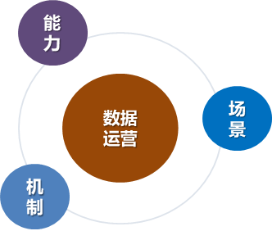
三、年度工作思考
工作目标
工作目标：
以提升大数据中心功能性为核心目标，以集团内外的业务需求为小切口，从场景落地、能力建设、机制建设三个方面，同步发力，实现大数据中心数据服务的0-1突破。
拟发力的方向：
对内：大数据中心作为集团内数据中枢的能力建设
不同板块之间数据拉通、业务协同需求，如体育和交通业务的数据拉通场景。
集团内领导、业务部门的数据分析场景等，如统一报表场景。
数据资产化的上下协同机制、模式建设，如数据资源目录梳理、数据标准建设。
集团外数据产品需求场景。
对外：数据产品应用场景拓展
客流宝、数据实验室等数据产品、数据应用载体的开发和应用。

Slide 8
三、年度工作思考
主要任务
1
2
3
4
搭建数据服务平台
建设数据开发利用机制
盘点数据资产
寻找服务需求
集团核心数据目录
数据标准
内部：数据拉通
外部：场景寻找
具备服务能力
数据共同开发
数据服务

Slide 9
三、年度工作思考
主要任务
（一）搭建数据服务平台
数据服务平台【数据处理、数据服务】
助管理
久事大数据平台【数据归集】
提效率
交通卡
久事公交
强生交通
久事体育
久事置业
促合作

Slide 10
三、年度工作
主要任务
（一）搭建数据服务平台
用户需求
对应平台功能设计
集团数据工作进展
数据资产大屏
助管理
集团领导
查询业务数据报表
数据地图
&
数据查询
提效率
业务人员
集团内数据交互
公共数据共享
数据接口服务
&
数据实验室
促合作
外部单位
“可用不可见”
数据加工环境

Slide 11
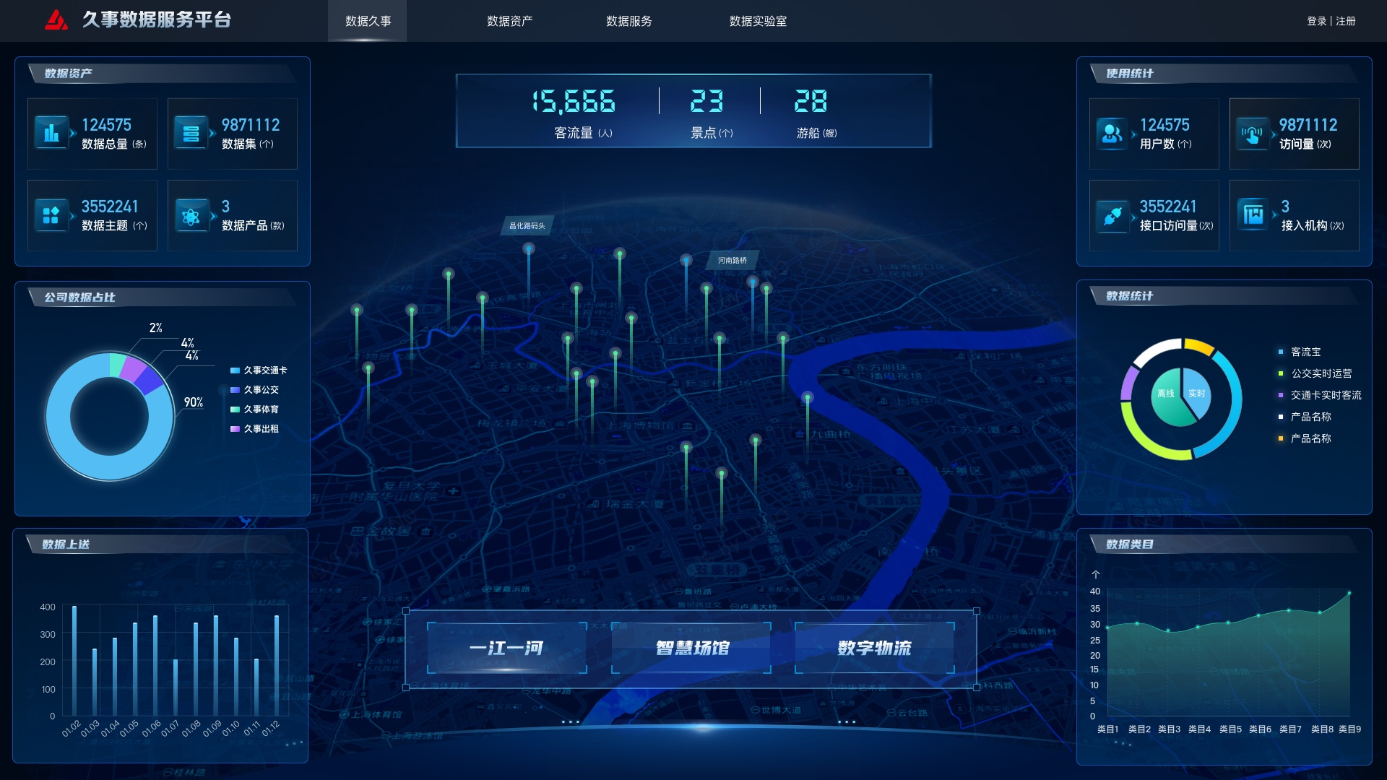
三、年度工作
主要任务
（一）搭建数据服务平台

Slide 12
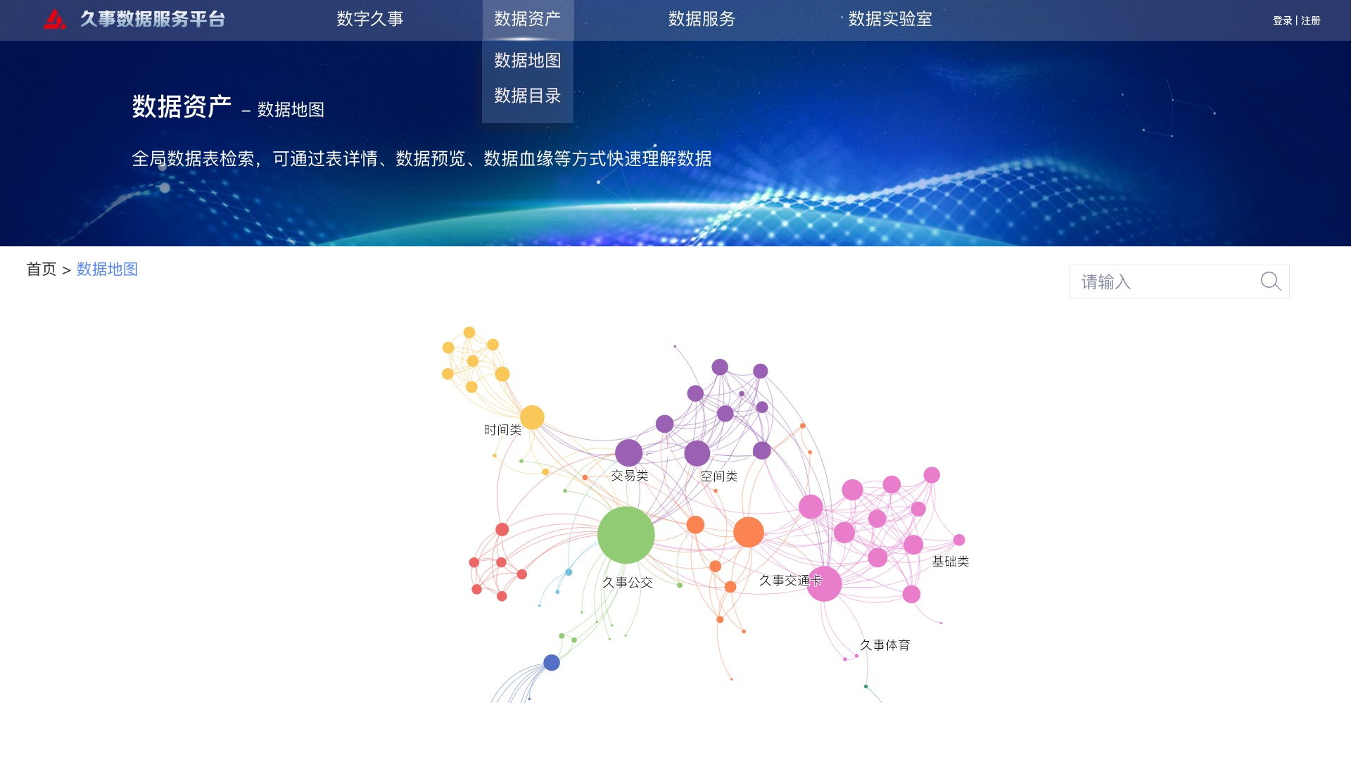
1> 平台有多少数据资源？
2> 每个数据源有多少表、字段等？
3> 这些表、字段里面都是啥情况？
4> 我怎么能找到这些数据？
5> 我怎么理解这些数据？

Slide 13
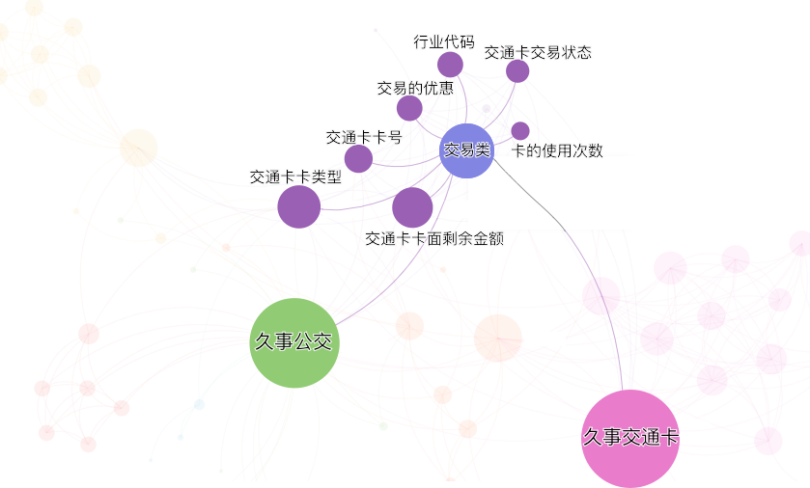
1> 平台有多少数据资源？
2> 每个数据源有多少表、字段等？
3> 这些表、字段里面都是啥情况？
4> 我怎么能找到这些数据？
5> 我怎么理解这些数据？

Slide 14
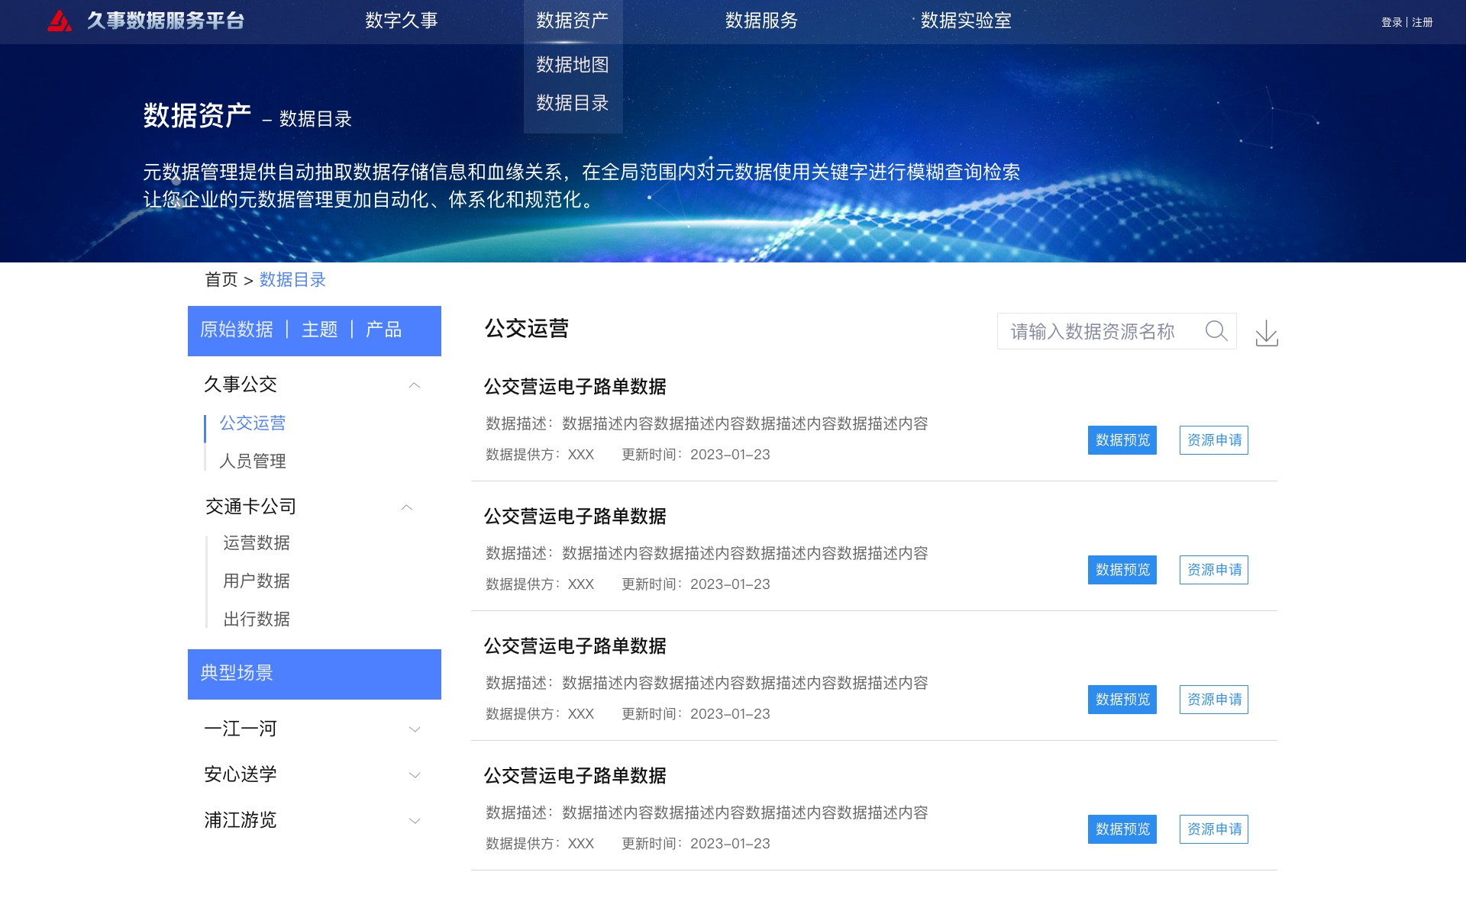
四、门户页面
数据目录

Slide 15
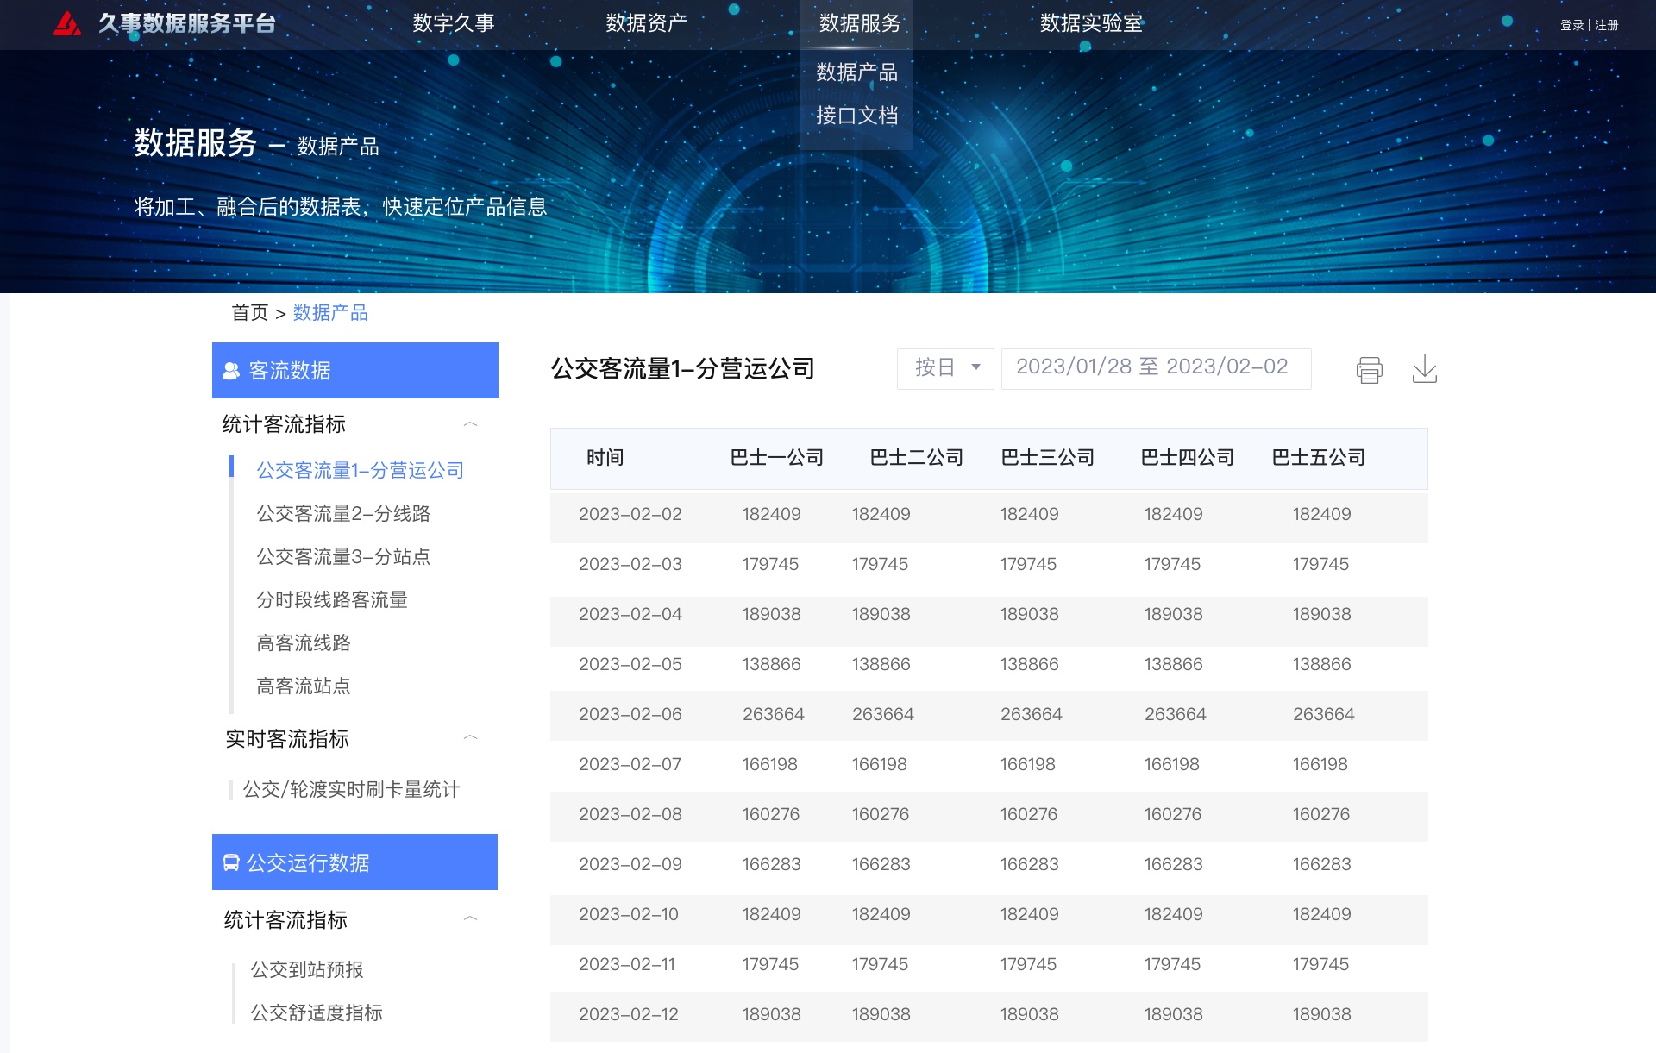

Slide 16
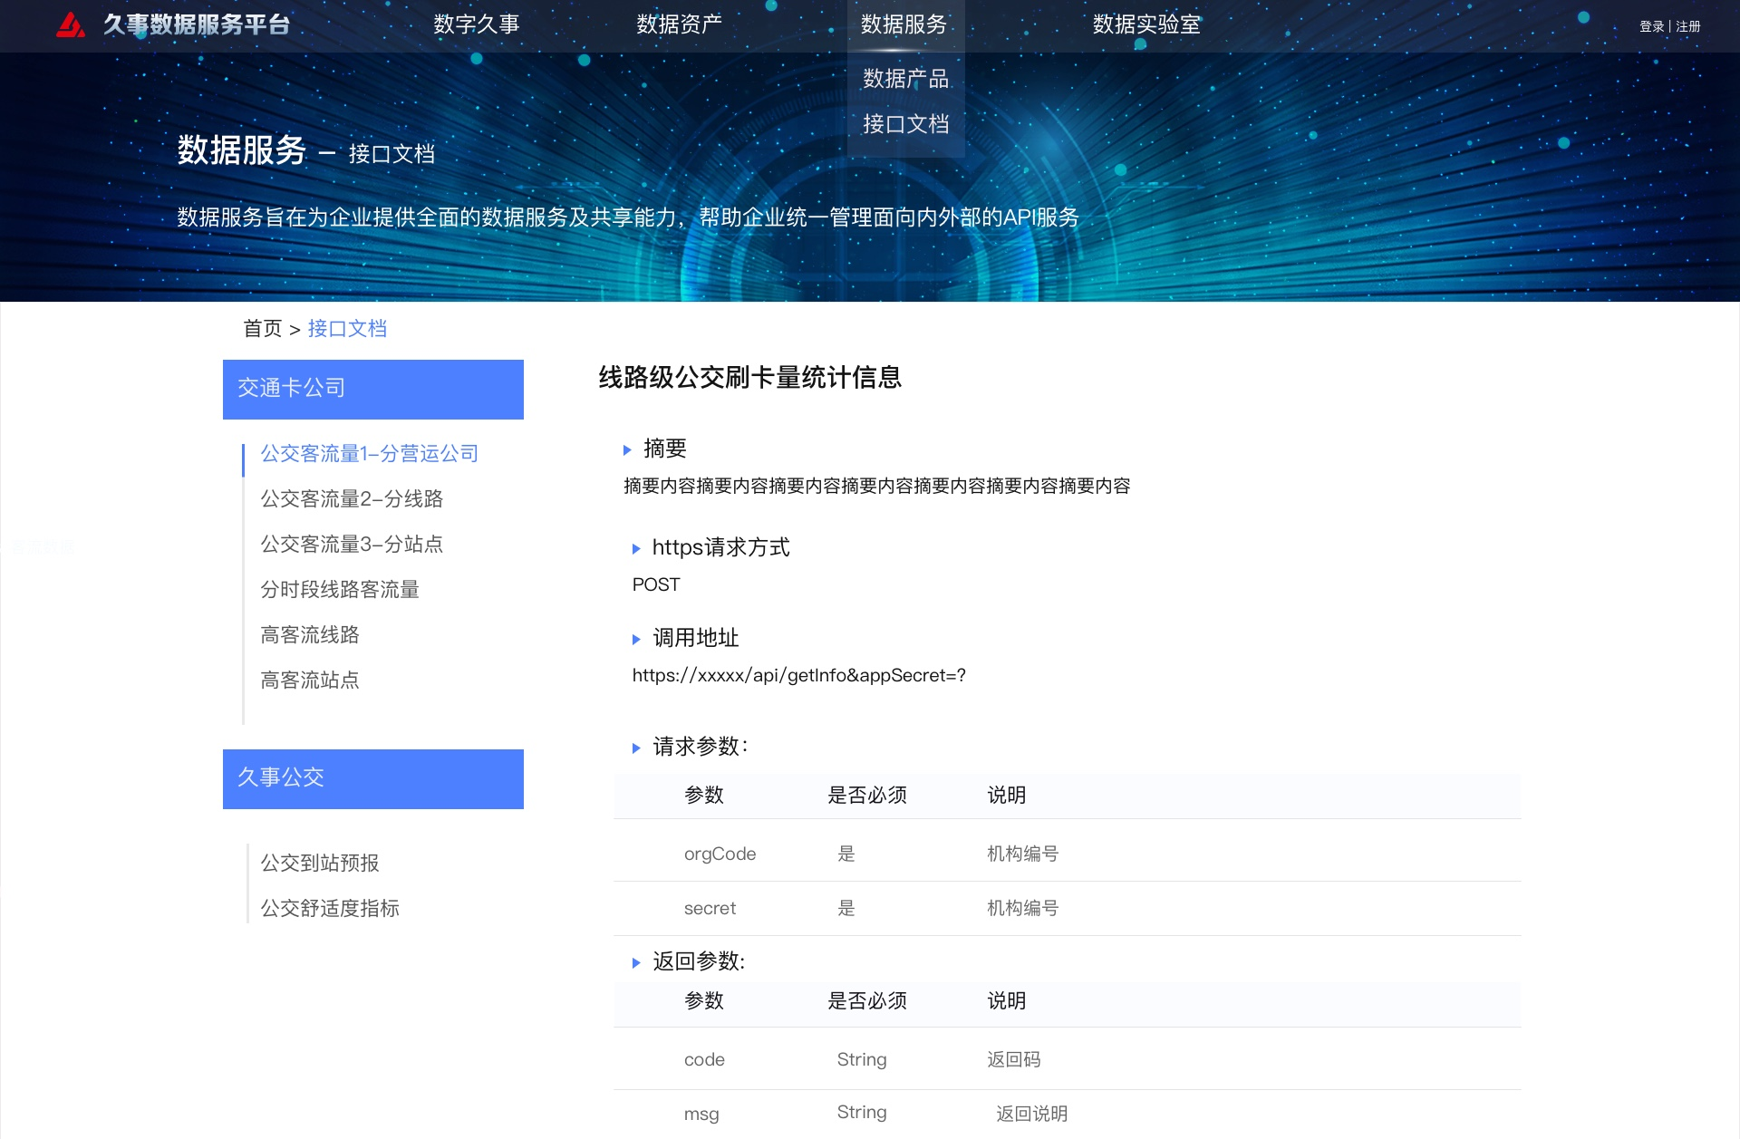

Slide 17
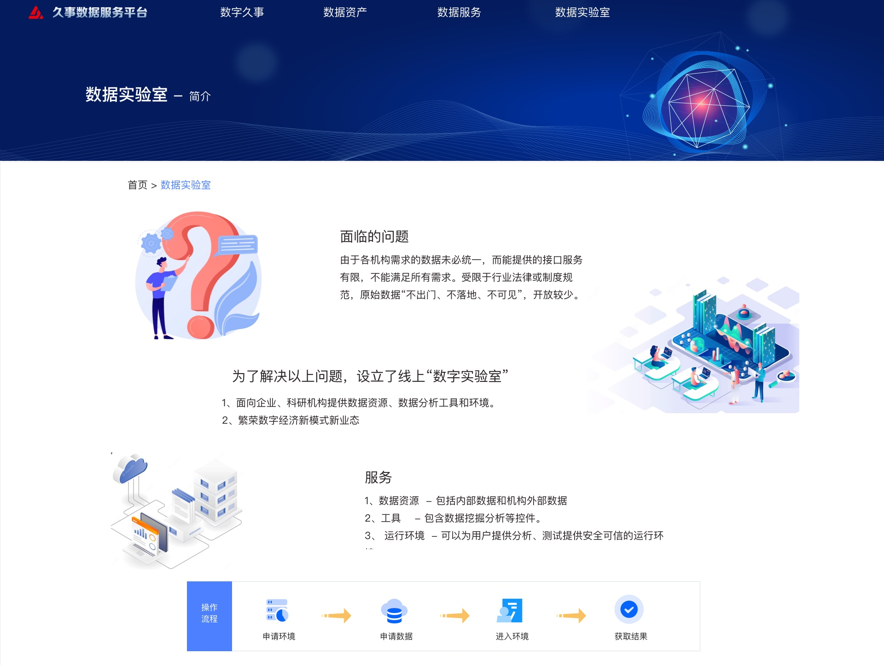

Slide 18
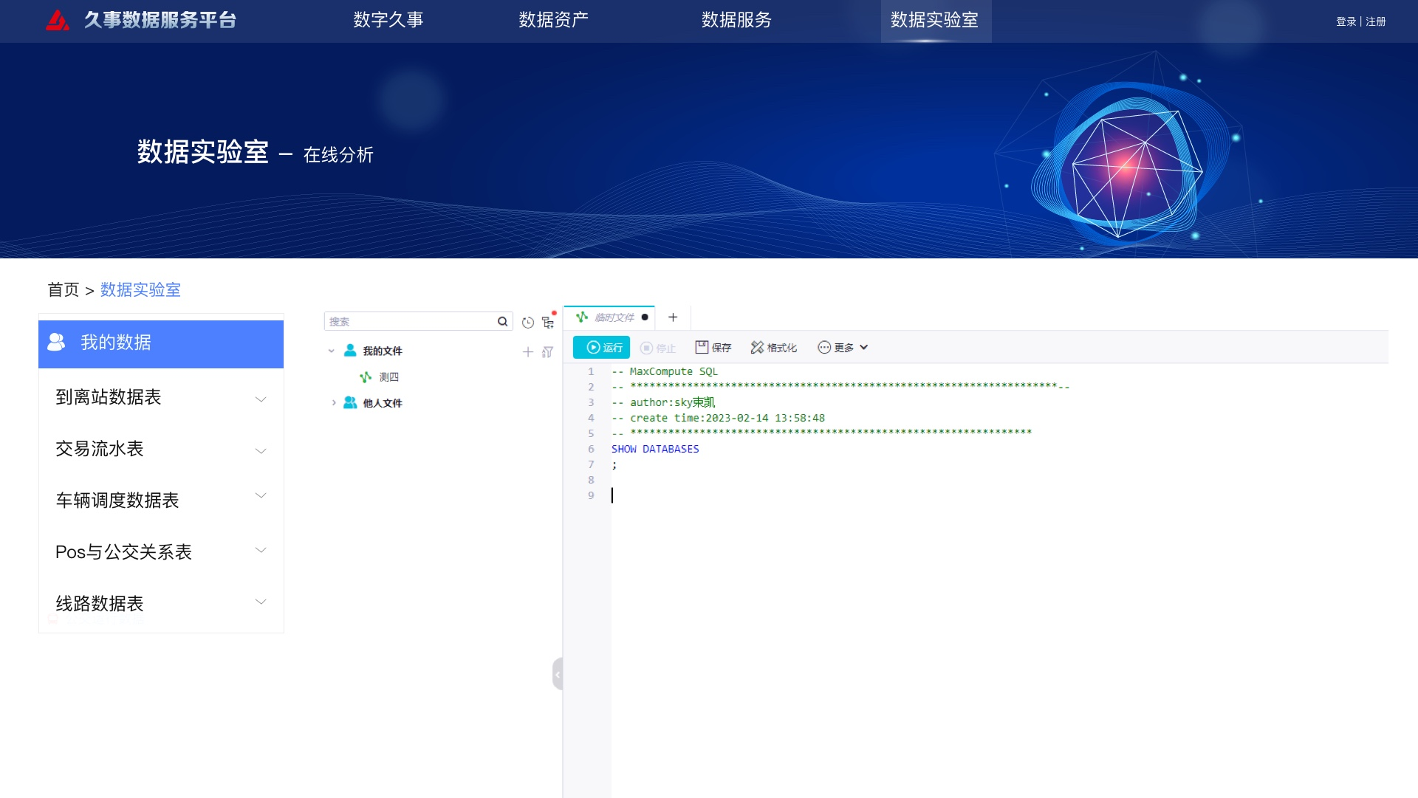

Slide 19
三、年度工作
主要任务
（二）建设集团数据开发利用机制。
1、建立集团数据共同开发利用机制。建议集团牵头，可参考市公共数据开发利用机制，建立集团内数据共同开发利用机制。
公共数据委托授权开发利用机制：公共数据归属为市大数据中心，开发利用为数据集团，数据集团提出数据利用需求，提出数据使用申请，市大数据中心召集数据所属委办局，召集开会确定是否授权，若同意，则数据集团可进行开发利用。
2、建设数据对外服务机制。建议集团牵头，明确集团数据统一出口机制，形成数据对外服务机制。

Slide 20
三、年度工作
主要任务
（三）启动数据资产盘点。
1、编制数据资源目录：建议集团牵头，结合各家数据情况以及数据中台项目的推进情况，编制集团核心数据资源目录1.0。
2、建设数据治理制度：建议集团牵头，明确各家公司每项数据资源的负责人，推进数据标准和规范建设，推动数据资源向数据资产转变。
3、完善数据资产分类分级管理：建议集团牵头，构建企业级数据分类分级方案，对各家数据进行精细化管理。

Slide 21
三、年度工作
主要任务
（四）寻找服务需求，落实服务场景。
1、面向集团内部及下属企业：建议集团牵头，对职能部门、下属企业需求进行排摸，以数据服务平台为载体，对成熟度高的数据服务需求进行落地。【如报表需求，数据拉通、外部数据需求等】
2、面向外部企业：以数据服务平台为载体，推广客流宝、数据实验室应用场景，进一步了解数据产品需求，适时研发新产品。

Slide 22
四、推进机制建议
建议成立工作协同推进小组，由集团产业科技部主要负责人牵头，产业科技部、卡公司核心人员共同形成工作小组，集团主要负责协调推进，对外沟通协调；交通卡公司负责细化工作任务，具体推进实施。双方形成例会制度，对工作推进进度进行把控。

Slide 23
汇报结束
2023年2月
Notes:
数据——外部数据接入、线网优化数据扩大
数据产品——客流宝

